Slide 1


信息无障碍组件库标准化建设
汇报人：蔡勇斌

Slide 2


什么是信息无障碍组件库标准化建设

Slide 3
市场规模
截止至2021年底，我国网站、App、小程序总数量为1370万+
1
2
3
网站
APP
小程序
418万个
252万款
700万+
数据来源：第49次中国互联网络发展状况统计报告、
《2021年度小程序互联网发展白皮书》

Slide 4
国内外标准
Web内容无障碍指南（WCAG）
国家标准GB/T 37668-2019《信息技术 互联网内容无障碍可访问性技术要求与测试方法》
行业标准YD/T1822-2008《信息无障碍 身体机能差异人群 网站无障碍评级测试方法》
《互联网网站适老化通用设计规范》
美国 508 法案 (US Section 508)
……….

Slide 5
产品无障碍化流程
常见无障碍化流程
标准化流程
UI设计：满足色盲色弱、适老化人群阅读理解；
交互设计：特定的交互操作能覆盖到使用不同辅助技术的人群；
产品开发：规范编码，无障碍接口、属性正确实现；
系统测试：如何判定无障碍BUG、如何给出最优解决方案；
产品开发：引入组件库开发；
系统测试：无障碍兼容性测试；

Slide 6
信息无障碍改造现状
1
成熟产品上找BUG
4
无障碍BUG平均400,
人力不足
5
产品不是在大改版，
就是在大改版的路上
2
来不及就下个版本修
3
复杂问题无限期delay
6
无障碍化内卷也被提上日程

Slide 7
信息无障碍标准组件库建设
1.通过对当前市场上常用的自定义组件库进行无障碍适配，增加标签、角色、状态等无障碍属性，使其满足无障碍标准。
2.通过SDK、或开发平台等形式提供给广大开发者调用，低成本，代码可移植，一次开发，长期使用。
02
拿来就用
低成本无障碍化
风格高度统一
降低学习成本
0 1
专人更新维护组件库
03

Slide 8
设计规范VS标准组件库
多标准多规范进行浓缩
标准与规范实例化成标准组件库
基本组件库组装成为复合型组件库

Slide 9
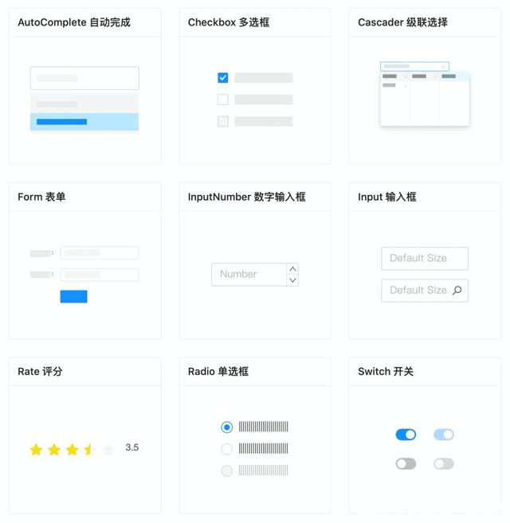
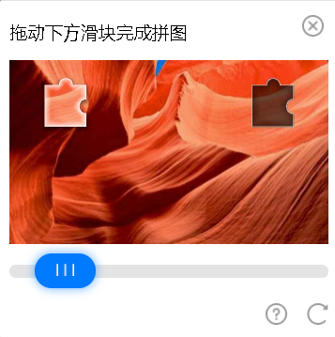
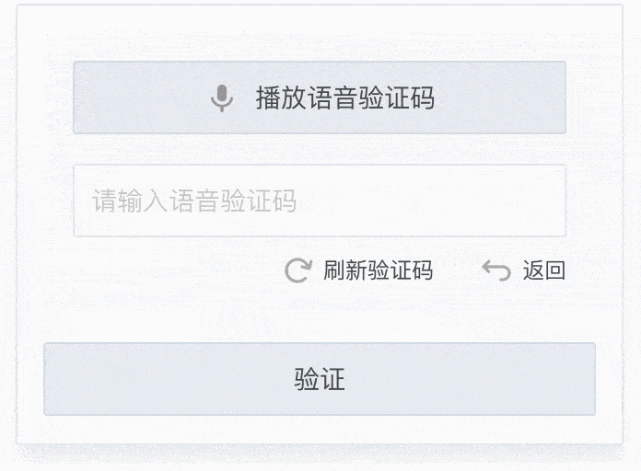
验证码
基本组件库

Slide 10
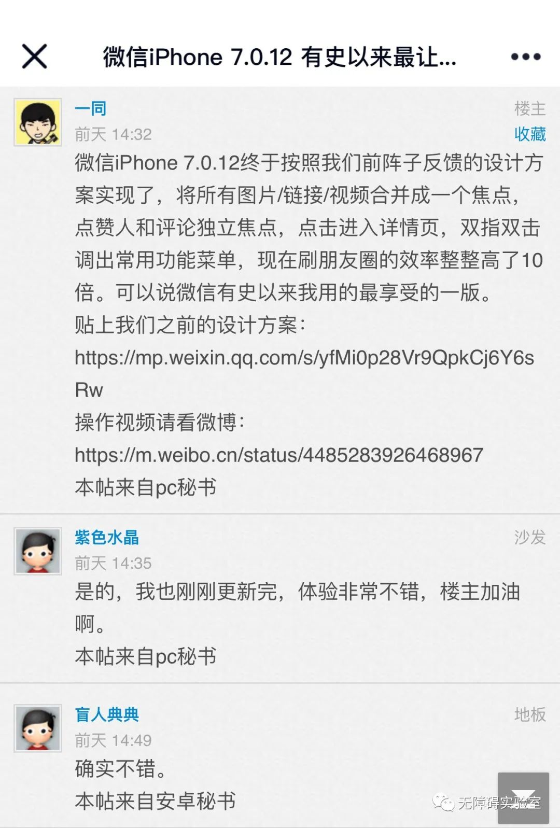
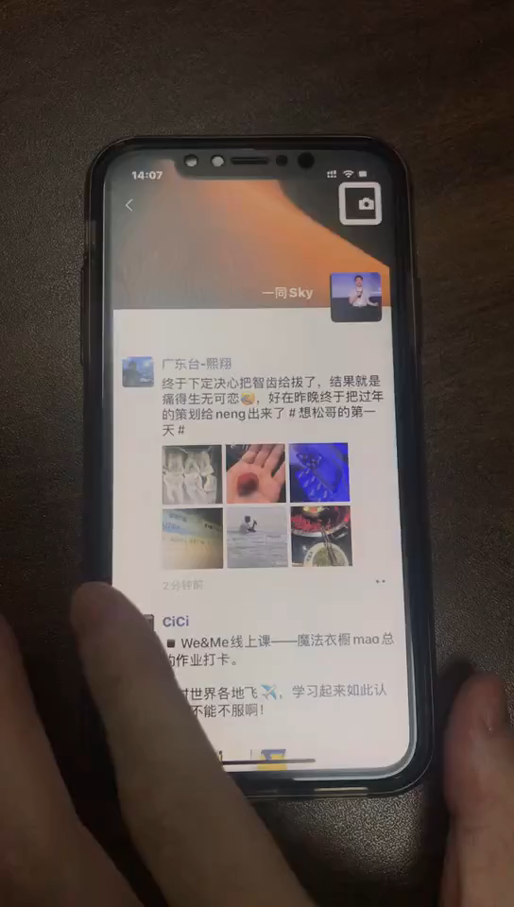
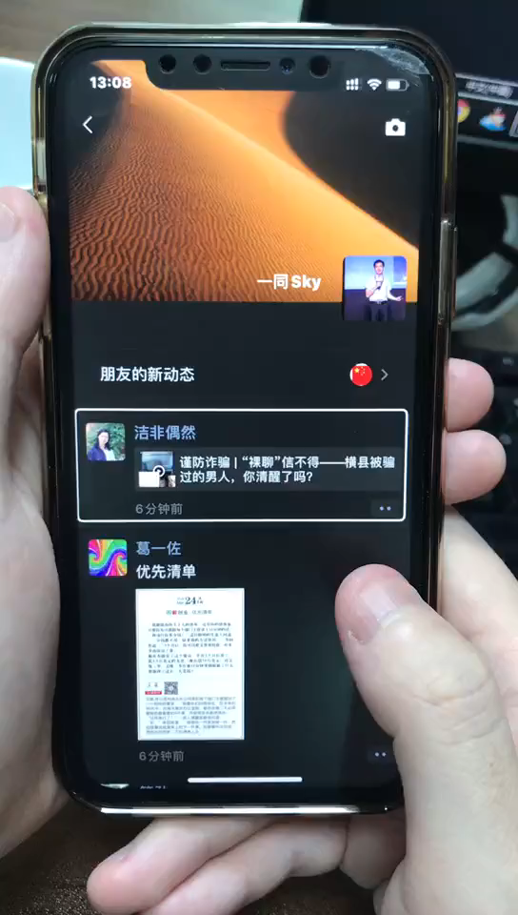
复合型组件库
视障者刷朋友圈（优化前）
视障者刷朋友圈（优化后）
手指动了45次！才刷了5条朋友圈
那如果每天刷100条呢？900次
手指动了5次！5次！5次！
刷了5条朋友圈

Slide 11
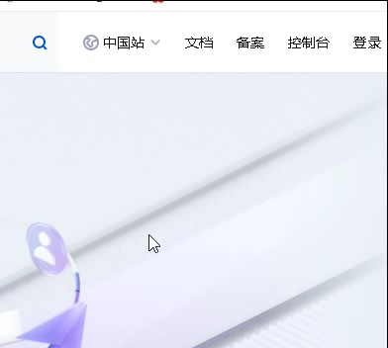
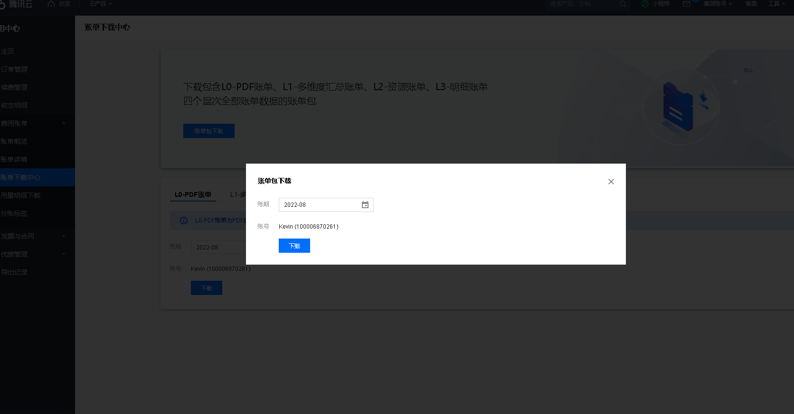
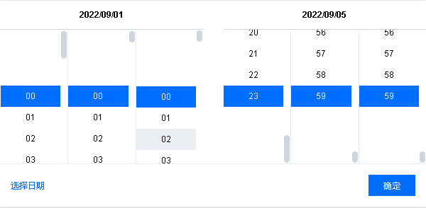
腾讯云H5组件库
日期选择器
鼠标悬浮下拉菜单
模态对话框浮层

Slide 12
是的，我想无障碍改造
就像拼积木那么简单。

